Slide 1
古典坐标几何学
讲师: 廖侠
Email: xliao@hqu.edu.cn
个人主页: https://hirzebruch.github.io/main.html
上课时间: 周一3-4, 周四 7-8
答疑时间：周二下午2：00-4：00，学院2层公共空间

Slide 2
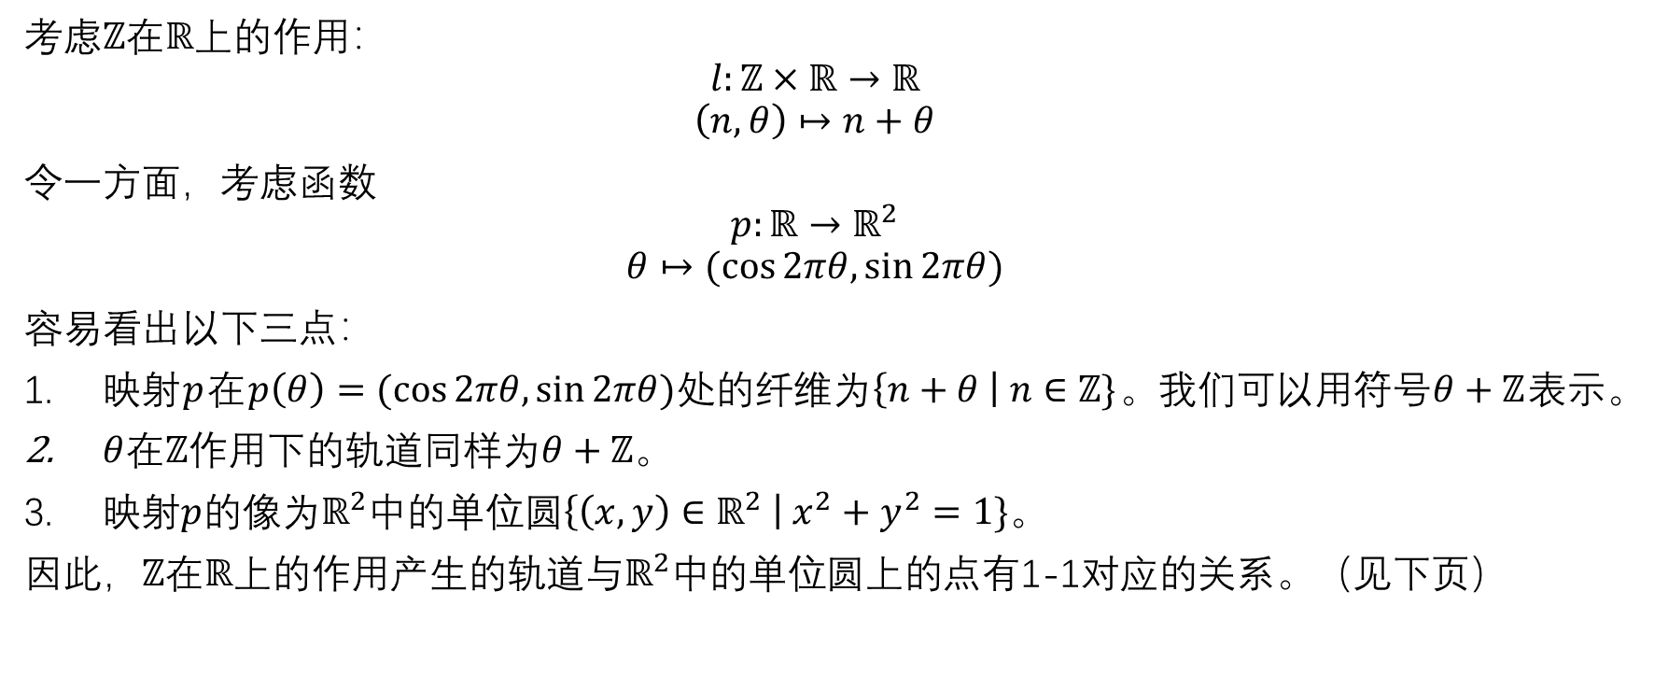
轨道空间例1
考虑$ℤ在ℝ$上的作用：
$$l:ℤ×ℝ→ℝ$$
$$\left(n,θ\right)↦n+θ$$
令一方面，考虑函数
$$p:ℝ→ℝ^{2}$$
$$θ↦(\cos{2πθ,\sin{2πθ}})$$
容易看出以下三点：
映射$p$在$p\left(θ\right)=(\cos{2πθ,\sin{2πθ}})$处的纤维为$\left\{n+θ \right| n∈ℤ\}$。我们可以用符号$θ+ℤ$表示。
$θ$在$ℤ$作用下的轨道同样为$θ+ℤ$。
映射$p$的像为$ℝ^{2}$中的单位圆$\left\{\left(x,y\right)∈ℝ^{2} \right| x^{2}+y^{2}=1\}$。
因此，$ℤ在ℝ$上的作用产生的轨道与$ℝ^{2}$中的单位圆上的点有1-1对应的关系。（见下页）

Slide 3
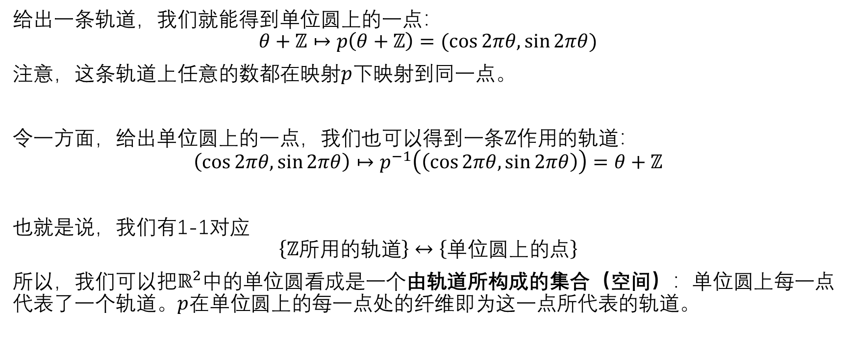
轨道空间例1
给出一条轨道，我们就能得到单位圆上的一点：
$$θ+ℤ↦p\left(θ+ℤ\right)=(\cos{2πθ,\sin{2πθ}})$$
注意，这条轨道上任意的数都在映射$p$下映射到同一点。
令一方面，给出单位圆上的一点，我们也可以得到一条$ℤ$作用的轨道：
$$\left(\cos{2πθ,\sin{2πθ}}\right)↦p^{−1}\left(\left(\cos{2πθ,\sin{2πθ}}\right)\right)=θ+ℤ$$
也就是说，我们有1-1对应
$$\left\{ℤ所用的轨道\right\}↔\left\{单位圆上的点\right\}$$
所以，我们可以把$ℝ^{2}$中的单位圆看成是一个由轨道所构成的集合（空间）：单位圆上每一点代表了一个轨道。$p$在单位圆上的每一点处的纤维即为这一点所代表的轨道。

Slide 4
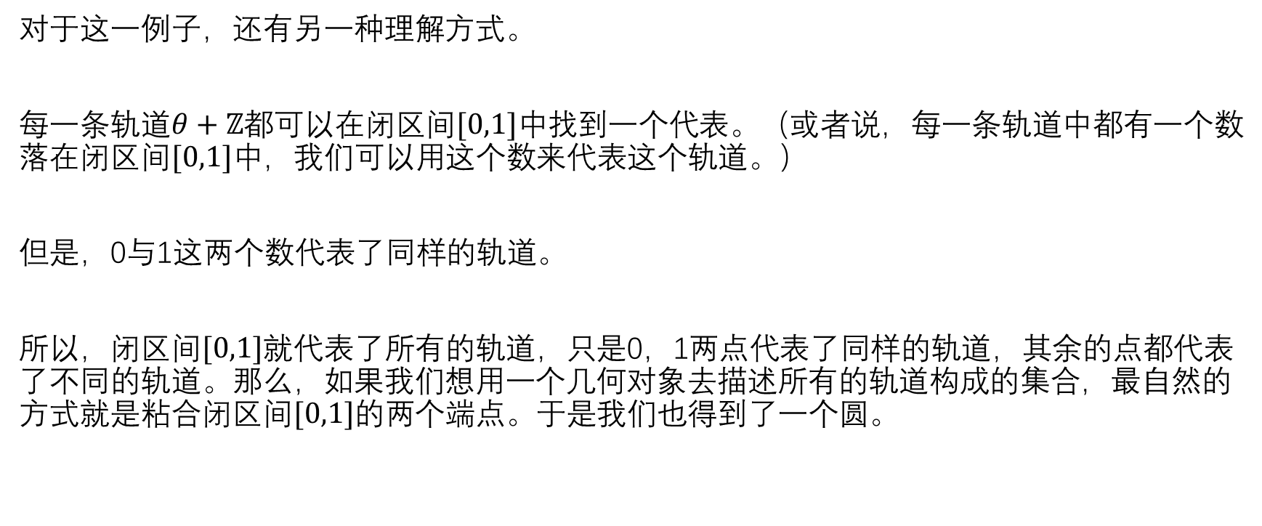
轨道空间例1
对于这一例子，还有另一种理解方式。
每一条轨道$θ+ℤ$都可以在闭区间$[0,1]中$找到一个代表。（或者说，每一条轨道中都有一个数落在闭区间$[0,1]中$，我们可以用这个数来代表这个轨道。）
但是，0与1这两个数代表了同样的轨道。
所以，闭区间$[0,1]$就代表了所有的轨道，只是0，1两点代表了同样的轨道，其余的点都代表了不同的轨道。那么，如果我们想用一个几何对象去描述所有的轨道构成的集合，最自然的方式就是粘合闭区间$[0,1]$的两个端点。于是我们也得到了一个圆。

Slide 5
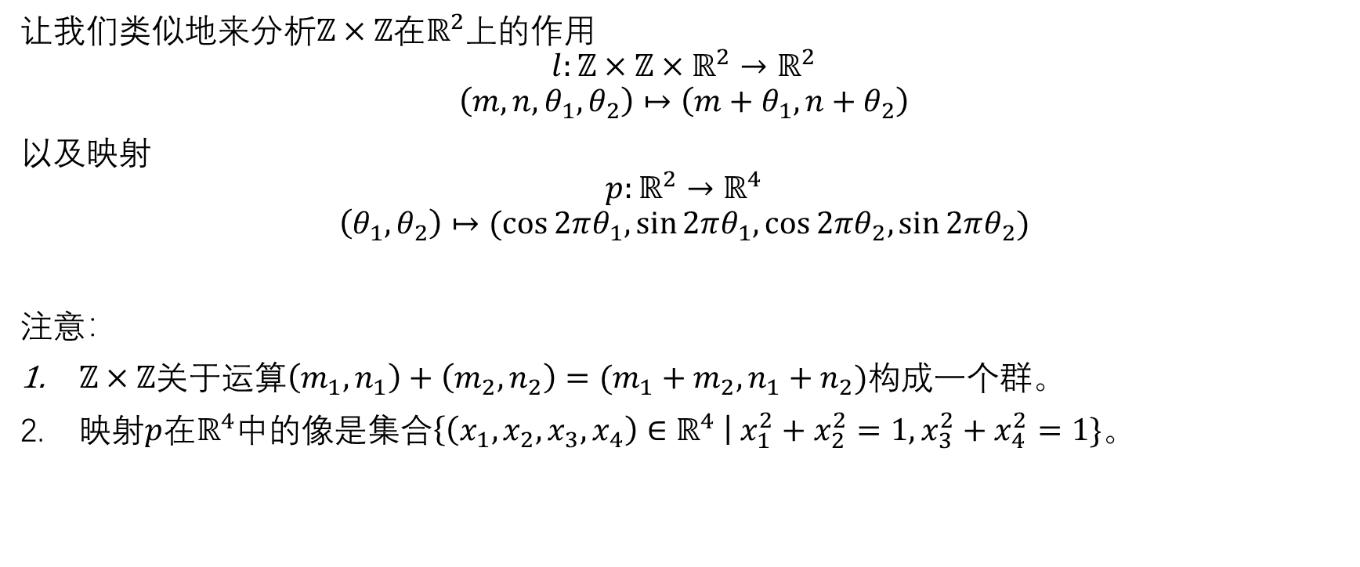
轨道空间例2
让我们类似地来分析$ℤ×ℤ$在$ℝ^{2}$上的作用
$$l:ℤ×ℤ×ℝ^{2}→ℝ^{2}$$
$$\left(m,n,θ_{1},θ_{2}\right)↦\left(m+θ_{1},n+θ_{2}\right)$$
以及映射
$$p:ℝ^{2}→ℝ^{4}$$
$$\left(θ_{1},θ_{2}\right)↦(\cos{2πθ_{1},\sin{2πθ_{1},\cos{2πθ_{2},\sin{2πθ_{2}}}}})$$
注意：
$ℤ×ℤ$关于运算$\left(m_{1},n_{1}\right)+\left(m_{2},n_{2}\right)=(m_{1}+m_{2},n_{1}+n_{2})$构成一个群。
映射$p$在$ℝ^{4}$中的像是集合$\left\{\left(x_{1},x_{2},x_{3},x_{4}\right)∈ℝ^{4} \right| x_{1}^{2}+x_{2}^{2}=1, x_{3}^{2}+x_{4}^{2}=1\}$。

Slide 6
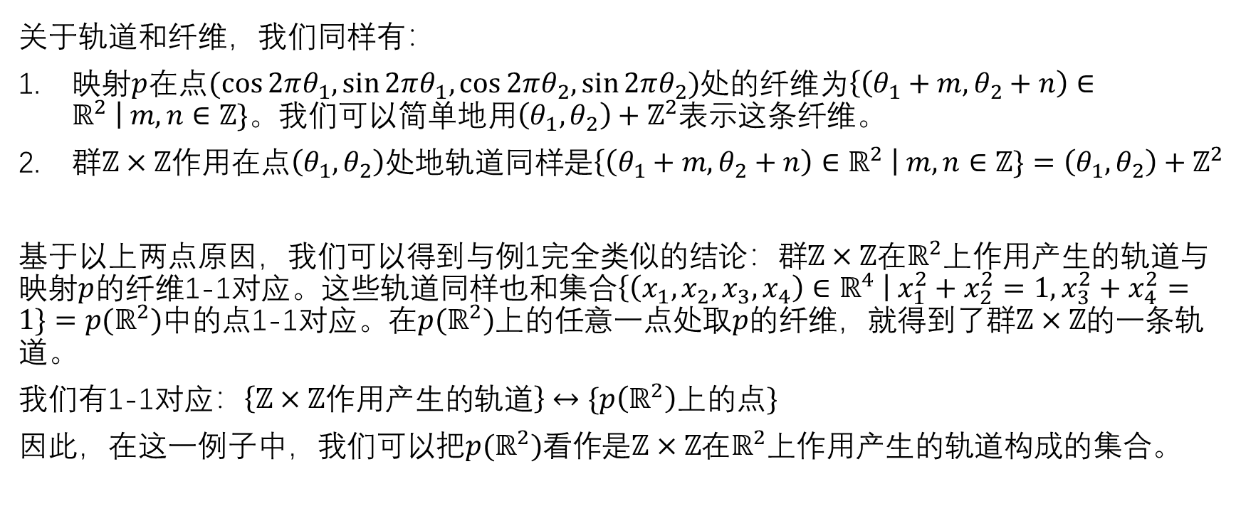
轨道空间例2
关于轨道和纤维，我们同样有：
映射$p$在点$(\cos{2πθ_{1},\sin{2πθ_{1},\cos{2πθ_{2},\sin{2πθ_{2}}}}})$处的纤维为$\left\{\left(θ_{1}+m,θ_{2}+n\right)∈ℝ^{2} \right| m,n∈ℤ\}$。我们可以简单地用$\left(θ_{1},θ_{2}\right)+ℤ^{2}$表示这条纤维。
群$ℤ×ℤ$作用在点$\left(θ_{1},θ_{2}\right)$处地轨道同样是$\left\{\left(θ_{1}+m,θ_{2}+n\right)∈ℝ^{2} \right| m,n∈ℤ\}=\left(θ_{1},θ_{2}\right)+ℤ^{2}$
基于以上两点原因，我们可以得到与例1完全类似的结论：群$ℤ×ℤ$在$ℝ^{2}$上作用产生的轨道与映射$p$的纤维1-1对应。这些轨道同样也和集合$\left\{\left(x_{1},x_{2},x_{3},x_{4}\right)∈ℝ^{4} \right| x_{1}^{2}+x_{2}^{2}=1, x_{3}^{2}+x_{4}^{2}=1\}=p(ℝ^{2})$中的点1-1对应。在$p(ℝ^{2})$上的任意一点处取$p的$纤维，就得到了群$ℤ×ℤ$的一条轨道。
我们有1-1对应：$\left\{ℤ×ℤ\text{作用产生的轨道}\right\}↔\{p\left(ℝ^{2}\right)上的点\}$
因此，在这一例子中，我们可以把$p(ℝ^{2})$看作是$ℤ×ℤ$在$ℝ^{2}$上作用产生的轨道构成的集合。

Slide 7
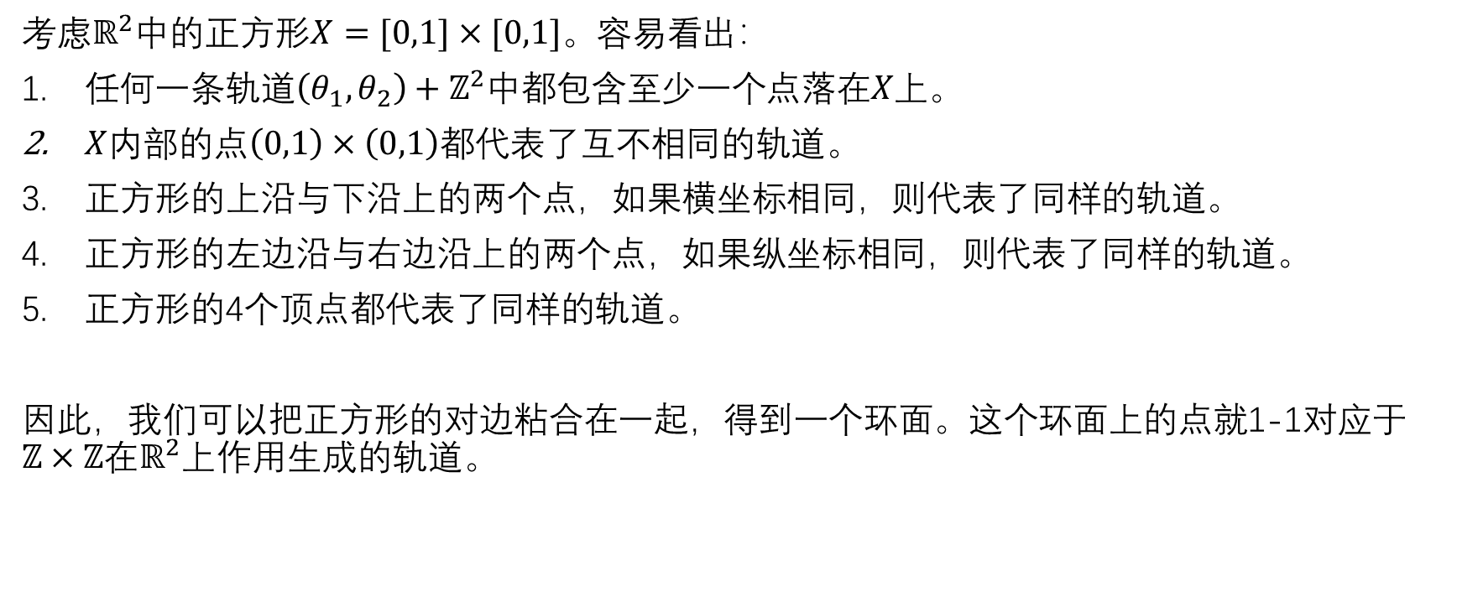
轨道空间例2
考虑$ℝ^{2}$中的正方形$X=[0,1]×[0,1]$。容易看出：
任何一条轨道$\left(θ_{1},θ_{2}\right)+ℤ^{2}$中都包含至少一个点落在$X上$。
$X$内部的点$\left(0,1\right)×\left(0,1\right)$都代表了互不相同的轨道。
正方形的上沿与下沿上的两个点，如果横坐标相同，则代表了同样的轨道。
正方形的左边沿与右边沿上的两个点，如果纵坐标相同，则代表了同样的轨道。
正方形的4个顶点都代表了同样的轨道。
因此，我们可以把正方形的对边粘合在一起，得到一个环面。这个环面上的点就1-1对应于$ℤ×ℤ$在$ℝ^{2}$上作用生成的轨道。

Slide 8
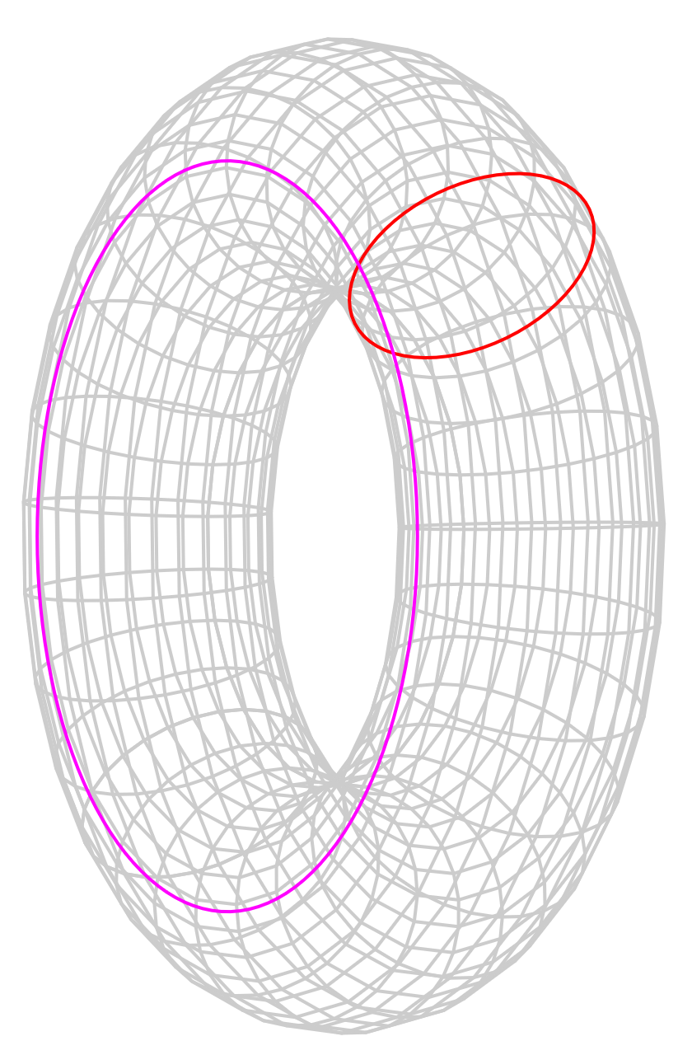
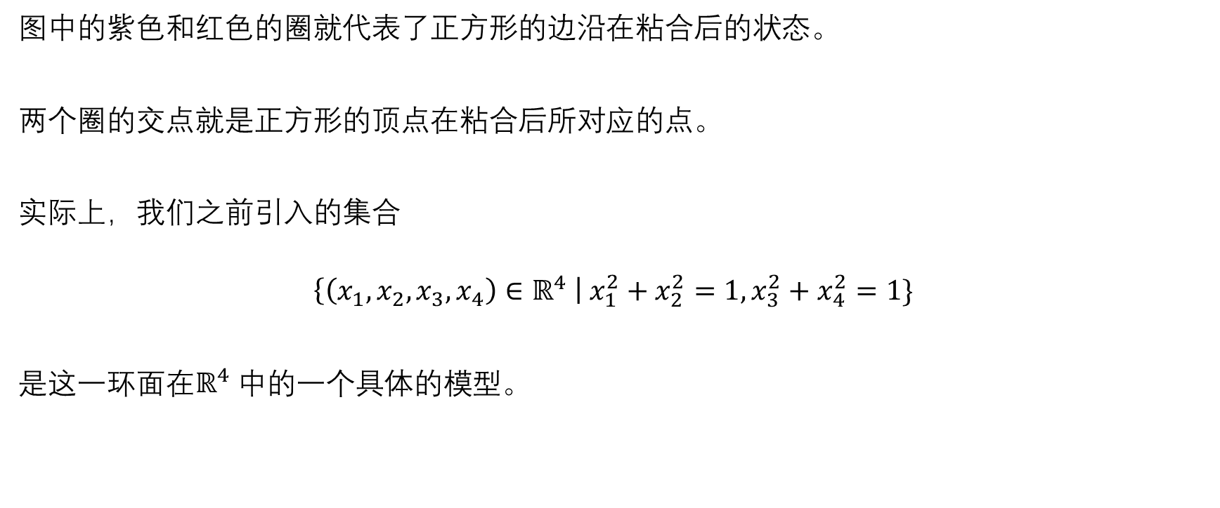
轨道空间例2
图中的紫色和红色的圈就代表了正方形的边沿在粘合后的状态。
两个圈的交点就是正方形的顶点在粘合后所对应的点。
实际上，我们之前引入的集合
$$\left\{\left(x_{1},x_{2},x_{3},x_{4}\right)∈ℝ^{4} \right| x_{1}^{2}+x_{2}^{2}=1, x_{3}^{2}+x_{4}^{2}=1\}$$
是这一环面在$ℝ^{4}$中的一个具体的模型。

Slide 9
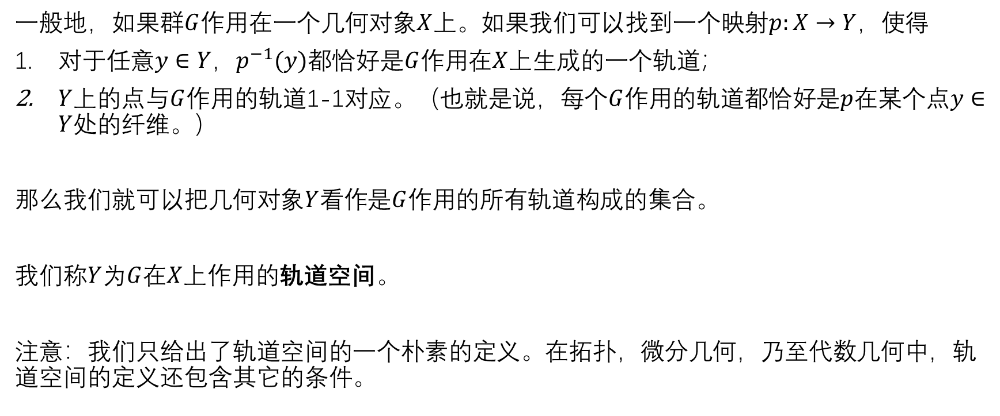
轨道空间
一般地，如果群$G$作用在一个几何对象$X$上。如果我们可以找到一个映射$p:X→Y$，使得
对于任意$y∈Y$，$p^{−1}(y)$都恰好是$G$作用在$X$上生成的一个轨道；
$Y$上的点与$G$作用的轨道1-1对应。（也就是说，每个$G$作用的轨道都恰好是$p$在某个点$y∈Y$处的纤维。）
那么我们就可以把几何对象$Y$看作是$G$作用的所有轨道构成的集合。
我们称$Y$为$G$在$X$上作用的轨道空间。
注意：我们只给出了轨道空间的一个朴素的定义。在拓扑，微分几何，乃至代数几何中，轨道空间的定义还包含其它的条件。

Slide 10
轨道空间
这一示意图可以帮助我们理解轨道空间。

Slide 11
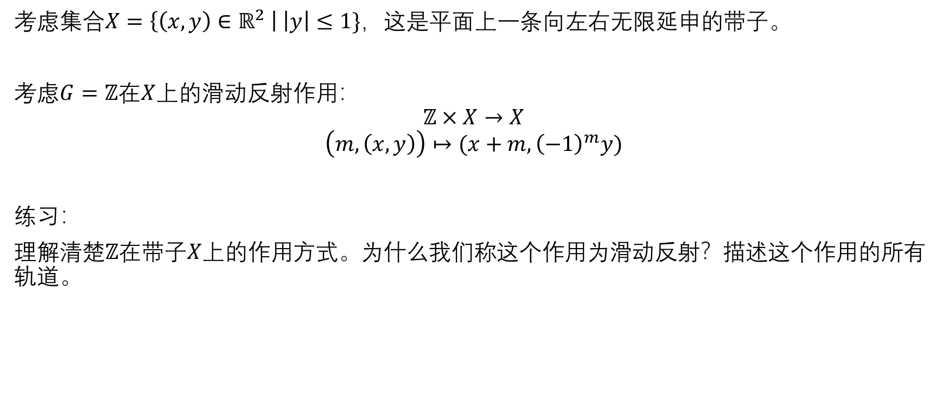
轨道空间例3
考虑集合$X=\left\{\left(x,y\right)∈ℝ^{2} \right| \left|y\right|≤1\}$，这是平面上一条向左右无限延申的带子。
考虑$G=ℤ$在$X$上的滑动反射作用：
$$ℤ×X→X$$
$$\left(m,\left(x,y\right)\right)↦(x+m,{\left(−1\right)}^{m}y)$$
练习：
理解清楚$ℤ$在带子$X$上的作用方式。为什么我们称这个作用为滑动反射？描述这个作用的所有轨道。

Slide 12
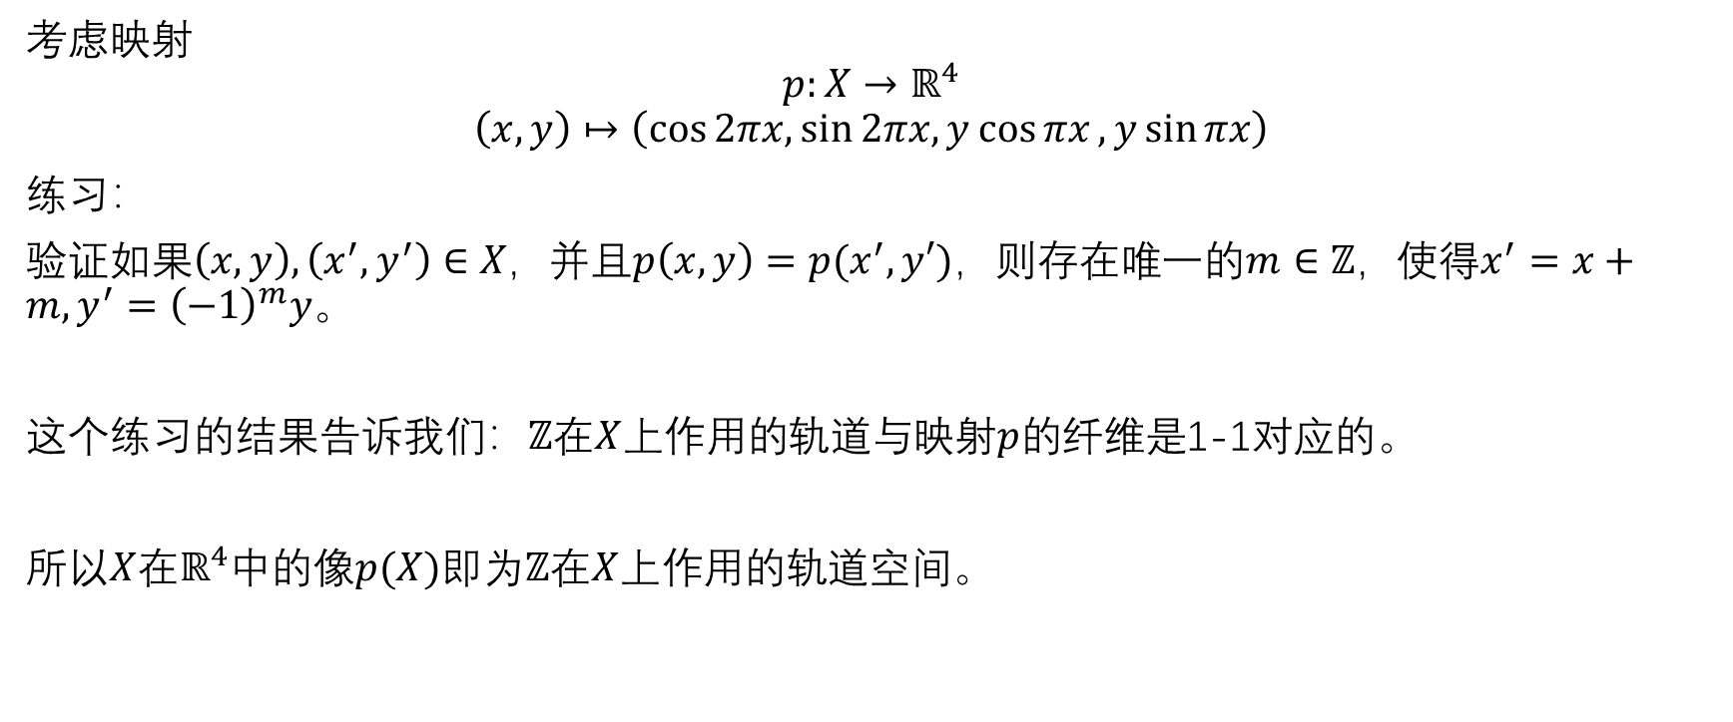
轨道空间例3
考虑映射
$$p:X→ℝ^{4}$$
$$\left(x,y\right)↦\left(\cos{2πx,\sin{2πx,y\cos{πx}}}, y\sin{πx}\right)$$
练习：
验证如果$\left(x,y\right),\left(x^{′},y^{′}\right)∈X，$并且$p\left(x,y\right)=p(x^{′},y′)$，则存在唯一的$m∈ℤ$，使得$x^{′}=x+m, y^{′}={\left(−1\right)}^{m}y$。
这个练习的结果告诉我们：$ℤ$在$X$上作用的轨道与映射$p$的纤维是1-1对应的。
所以$X$在$ℝ^{4}$中的像$p(X)$即为$ℤ$在$X$上作用的轨道空间。

Slide 13
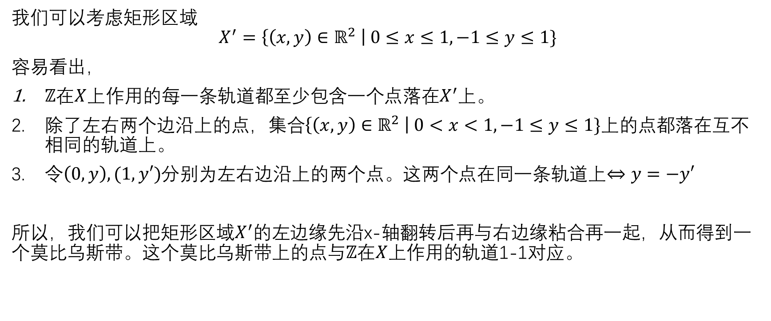
轨道空间例3
我们可以考虑矩形区域
$$X^{′}=\left\{\left(x,y\right)∈ℝ^{2} \right| 0≤x≤1, −1≤y≤1\}$$
容易看出，
$ℤ$在$X$上作用的每一条轨道都至少包含一个点落在$X^{′}$上。
除了左右两个边沿上的点，集合$\left\{\left(x,y\right)∈ℝ^{2} \right| 0<x<1, −1≤y≤1\}$上的点都落在互不相同的轨道上。
令$\left(0,y\right),(1,y′)$分别为左右边沿上的两个点。这两个点在同一条轨道上$⇔y=−y′$
所以，我们可以把矩形区域$X^{′}$的左边缘先沿x-轴翻转后再与右边缘粘合再一起，从而得到一个莫比乌斯带。这个莫比乌斯带上的点与$ℤ$在$X$上作用的轨道1-1对应。

Slide 14
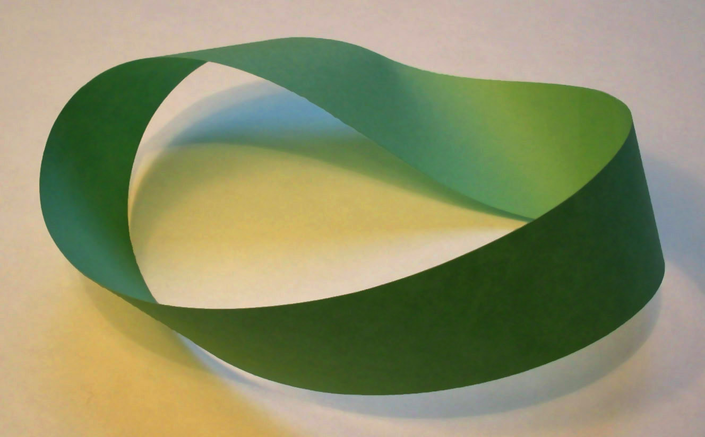
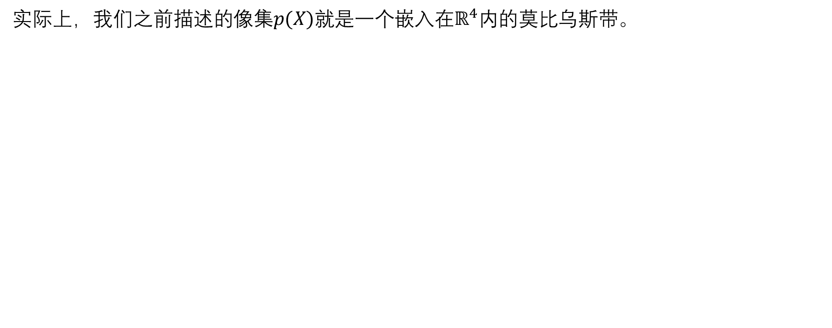
轨道空间例3
实际上，我们之前描述的像集$p(X)$就是一个嵌入在$ℝ^{4}内$的莫比乌斯带。

Slide 15
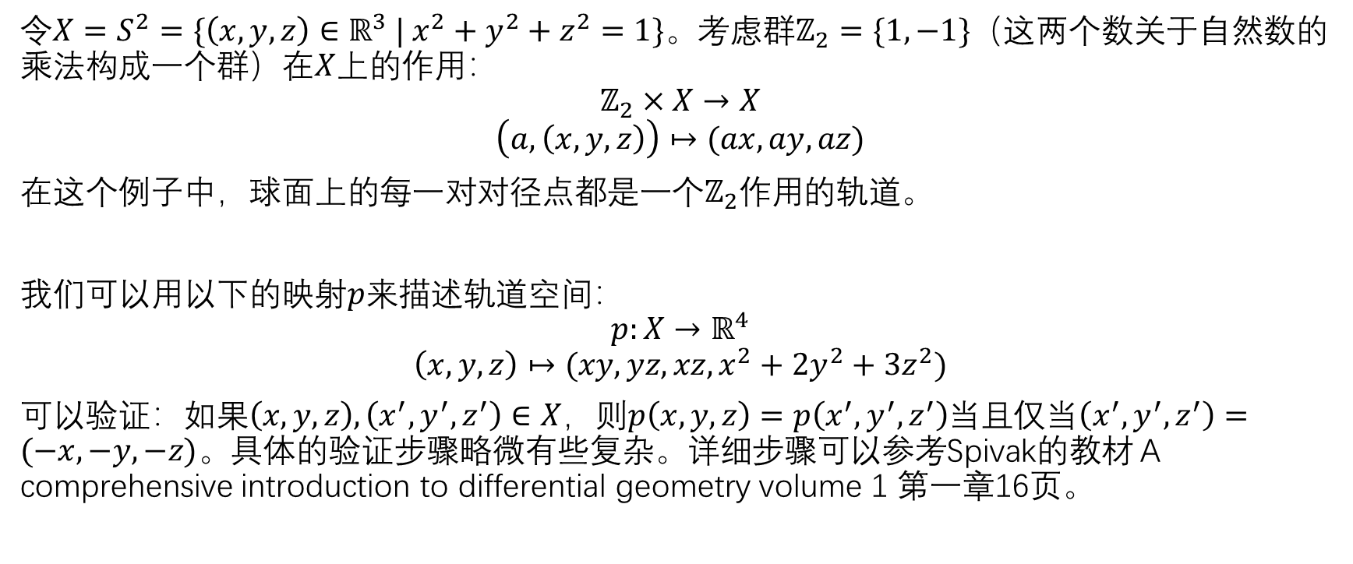
轨道空间例4
令$X=S^{2}=\{{\left(x,y,z\right)∈ℝ^{3} | x}^{2}+y^{2}+z^{2}=1\}$。考虑群$ℤ_{2}=\{1,−1\}$（这两个数关于自然数的乘法构成一个群）在$X$上的作用：
$$ℤ_{2}×X→X$$
$$\left(a,\left(x,y,z\right)\right)↦(ax,ay,az)$$
在这个例子中，球面上的每一对对径点都是一个$ℤ_{2}$作用的轨道。
我们可以用以下的映射$p$来描述轨道空间：
$$p:X→ℝ^{4}$$
$$\left(x,y,z\right)↦(xy,yz,xz,x^{2}+2y^{2}+3z^{2})$$
可以验证：如果$\left(x,y,z\right),\left(x^{′},y^{′},z^{′}\right)∈X$，则$p\left(x,y,z\right)=p\left(x^{′},y^{′},z^{′}\right)$当且仅当$\left(x^{′},y^{′},z^{′}\right)=(−x,−y,−z)$。具体的验证步骤略微有些复杂。详细步骤可以参考Spivak的教材 A comprehensive introduction to differential geometry volume 1 第一章16页。

Slide 16
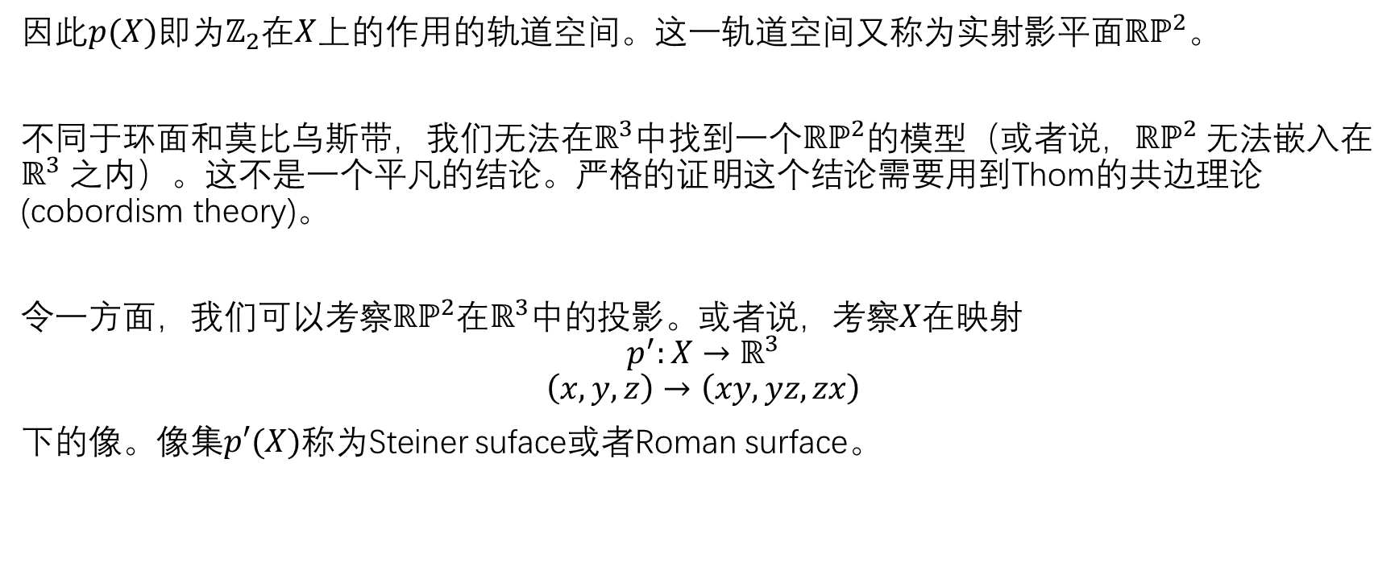
轨道空间例4
因此$p(X)$即为$ℤ_{2}$在$X$上的作用的轨道空间。这一轨道空间又称为实射影平面$ℝℙ^{2}$。
不同于环面和莫比乌斯带，我们无法在$ℝ^{3}$中找到一个$ℝℙ^{2}$的模型（或者说，$ℝℙ^{2}$无法嵌入在$ℝ^{3}$之内）。这不是一个平凡的结论。严格的证明这个结论需要用到Thom的共边理论(cobordism theory)。
令一方面，我们可以考察$ℝℙ^{2}$在$ℝ^{3}$中的投影。或者说，考察$X$在映射
$$p^{′}:X→ℝ^{3}$$
$$\left(x,y,z\right)→\left(xy,yz,zx\right)$$
下的像。像集$p′(X)$称为Steiner suface或者Roman surface。

Slide 17
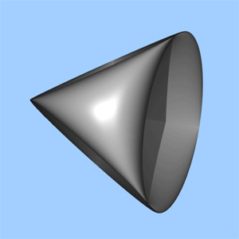
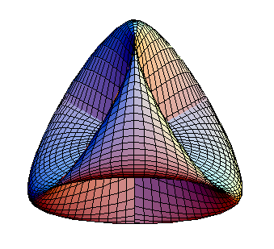
Steiner surface (Roman surface)的动态模型，需要用幻灯片放映才能看到动态效果

Slide 18
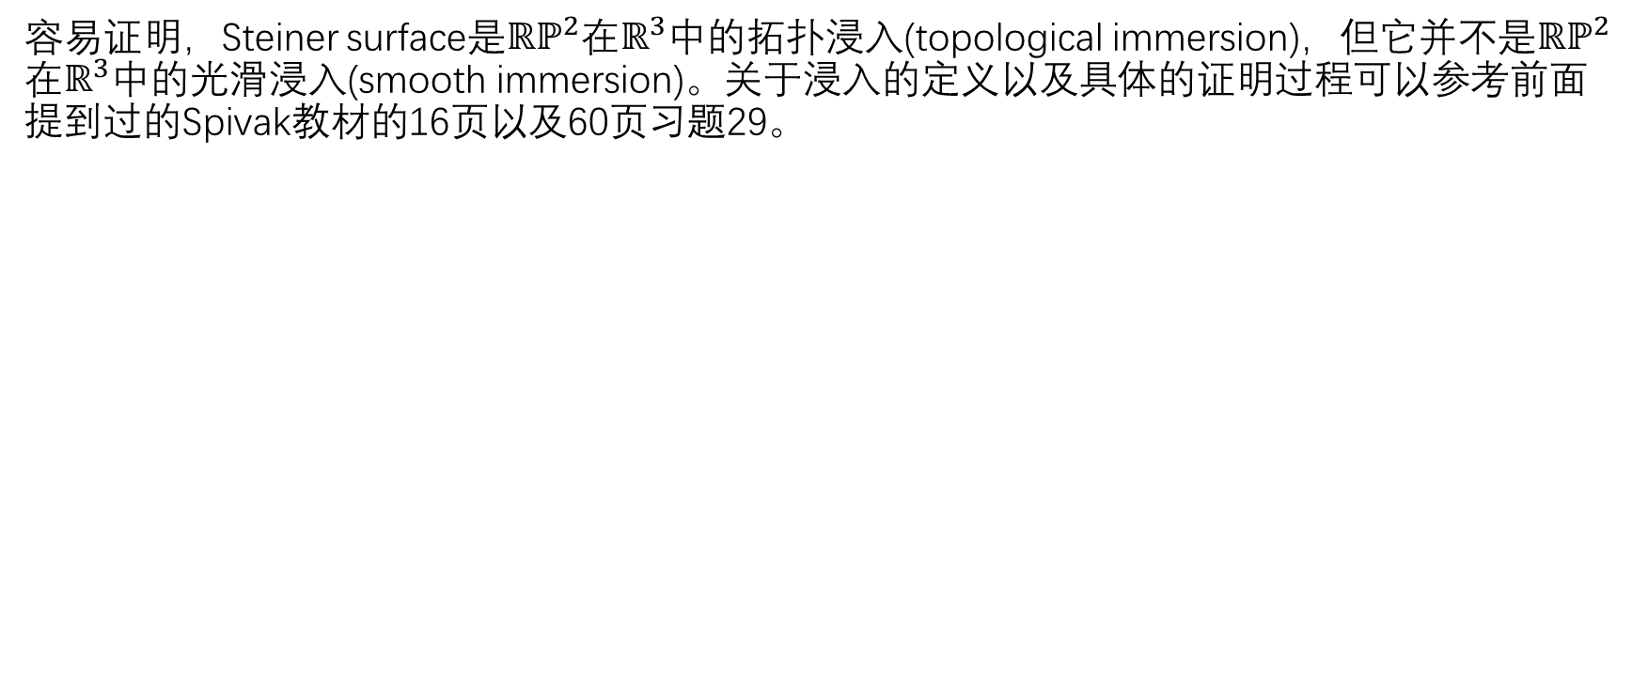
Steiner surface (Roman surface)
容易证明，Steiner surface是$ℝℙ^{2}$在$ℝ^{3}$中的拓扑浸入(topological immersion)，但它并不是$ℝℙ^{2}$在$ℝ^{3}$中的光滑浸入(smooth immersion)。关于浸入的定义以及具体的证明过程可以参考前面提到过的Spivak教材的16页以及60页习题29。

Slide 19
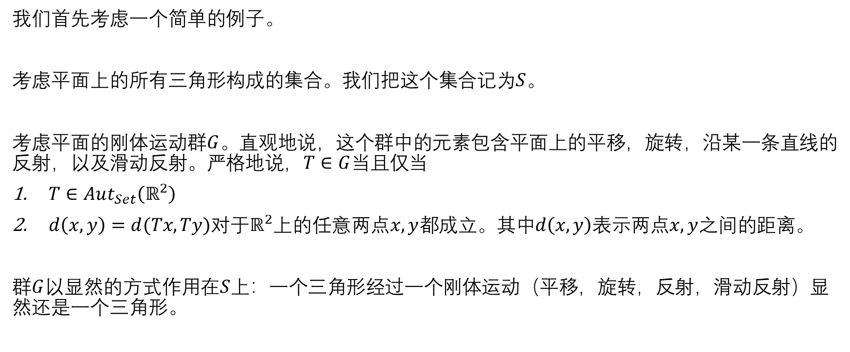
轨道空间与几何对象的分类
我们首先考虑一个简单的例子。
考虑平面上的所有三角形构成的集合。我们把这个集合记为$S$。
考虑平面的刚体运动群$G$。直观地说，这个群中的元素包含平面上的平移，旋转，沿某一条直线的反射，以及滑动反射。严格地说，$T∈G$当且仅当
$T∈Aut_{Set}\left(ℝ^{2}\right)$
$d\left(x,y\right)=d(Tx,Ty)$对于$ℝ^{2}$上的任意两点$x,y$都成立。其中$d\left(x,y\right)$表示两点$x,y$之间的距离。
群$G$以显然的方式作用在$S$上：一个三角形经过一个刚体运动（平移，旋转，反射，滑动反射）显然还是一个三角形。

Slide 20
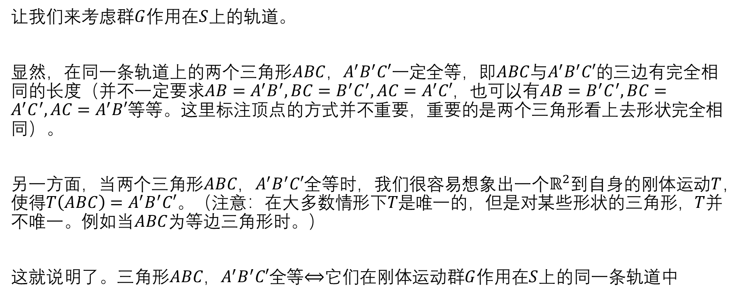
三角形在平面的刚体运动群作用下的分类
让我们来考虑群$G$作用在$S$上的轨道。
显然，在同一条轨道上的两个三角形$ABC$，$A^{′}B^{′}C′一定$全等，即$ABC$与$A^{′}B^{′}C′$的三边有完全相同的长度（并不一定要求$AB=A^{′}B^{′},BC=B^{′}C^{′},AC=A^{′}C′$，也可以有$AB=B^{′}C^{′},BC=A^{′}C^{′},AC=A^{′}B′$等等。这里标注顶点的方式并不重要，重要的是两个三角形看上去形状完全相同）。
另一方面，当两个三角形$ABC$，$A^{′}B^{′}C′$全等时，我们很容易想象出一个$ℝ^{2}$到自身的刚体运动$T$，使得$T\left(ABC\right)=A^{′}B^{′}C′。$（注意：在大多数情形下$T是$唯一的，但是对某些形状的三角形，$T$并不唯一。例如当$ABC$为等边三角形时。）
这就说明了。三角形$ABC$，$A^{′}B^{′}C′$全等$⟺$它们在刚体运动群$G$作用在$S$上的同一条轨道中

Slide 21
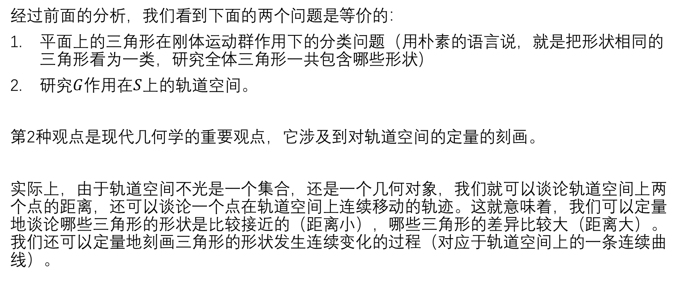
三角形在平面的刚体运动群作用下的分类
经过前面的分析，我们看到下面的两个问题是等价的：
平面上的三角形在刚体运动群作用下的分类问题（用朴素的语言说，就是把形状相同的三角形看为一类，研究全体三角形一共包含哪些形状）
研究$G$作用在$S$上的轨道空间。
第2种观点是现代几何学的重要观点，它涉及到对轨道空间的定量的刻画。
实际上，由于轨道空间不光是一个集合，还是一个几何对象，我们就可以谈论轨道空间上两个点的距离，还可以谈论一个点在轨道空间上连续移动的轨迹。这就意味着，我们可以定量地谈论哪些三角形的形状是比较接近的（距离小），哪些三角形的差异比较大（距离大）。我们还可以定量地刻画三角形的形状发生连续变化的过程（对应于轨道空间上的一条连续曲线）。

Slide 22
三角形在平面的刚体运动群作用下的分类
那么在这个具体的例子种，轨道空间究竟是什么呢？
由于这个问题比较复杂，我们在ppt中不直接给出解答。
在Ian Stewart的文章Why do all triangles form a triangle?中，我们可以找到三角形在相似分类下的轨道空间。我把这篇文章附在了课程主页上。有兴趣的同学可以参考。
三角形的全等分类与相似分类的结果类似。

Slide 23
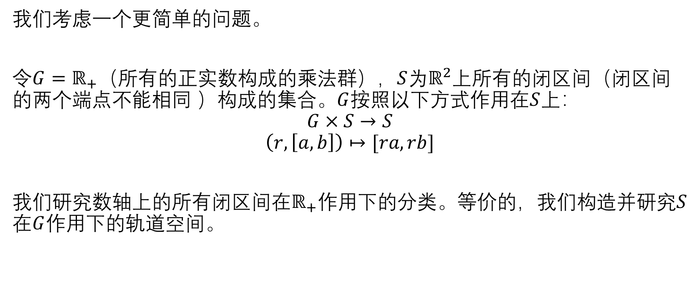
直线上的线段的分类
我们考虑一个更简单的问题。
令$G=ℝ_{+}$（所有的正实数构成的乘法群），$S$为$ℝ^{2}$上所有的闭区间（闭区间的两个端点不能相同 ）构成的集合。$G$按照以下方式作用在$S$上：
$$G×S→S$$
$$\left(r,\left[a,b\right]\right)↦[ra,rb]$$
我们研究数轴上的所有闭区间在$ℝ_{+}$作用下的分类。等价的，我们构造并研究$S$在$G$作用下的轨道空间。

Slide 24
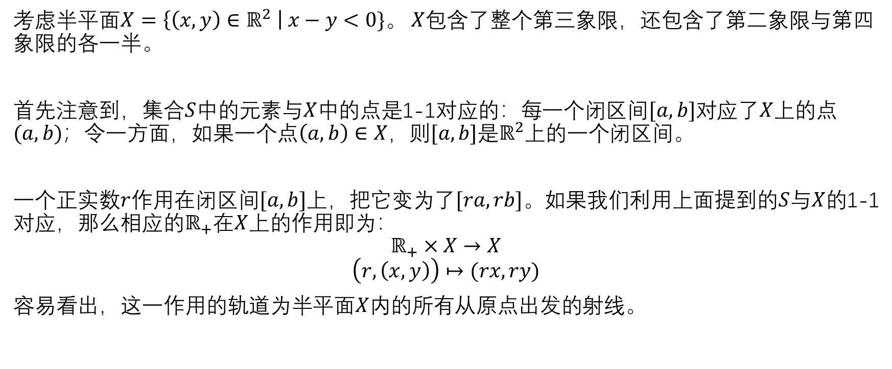
直线上的线段的分类
考虑半平面$X=\left\{\left(x,y\right)∈ℝ^{2} \right| x−y<0\}$。 $X$包含了整个第三象限，还包含了第二象限与第四象限的各一半。
首先注意到，集合$S$中的元素与$X$中的点是1-1对应的：每一个闭区间$[a,b]$对应了$X$上的点$(a,b)；$令一方面，如果一个点$\left(a,b\right)∈X$，则$[a,b]$是$ℝ^{2}$上的一个闭区间。
一个正实数$r$作用在闭区间$[a,b]$上，把它变为了$[ra,rb]$。如果我们利用上面提到的$S$与$X$的1-1对应，那么相应的$ℝ_{+}$在$X$上的作用即为：
$$ℝ_{+}×X→X$$
$$\left(r,\left(x,y\right)\right)↦(rx,ry)$$
容易看出，这一作用的轨道为半平面$X$内的所有从原点出发的射线。

Slide 25
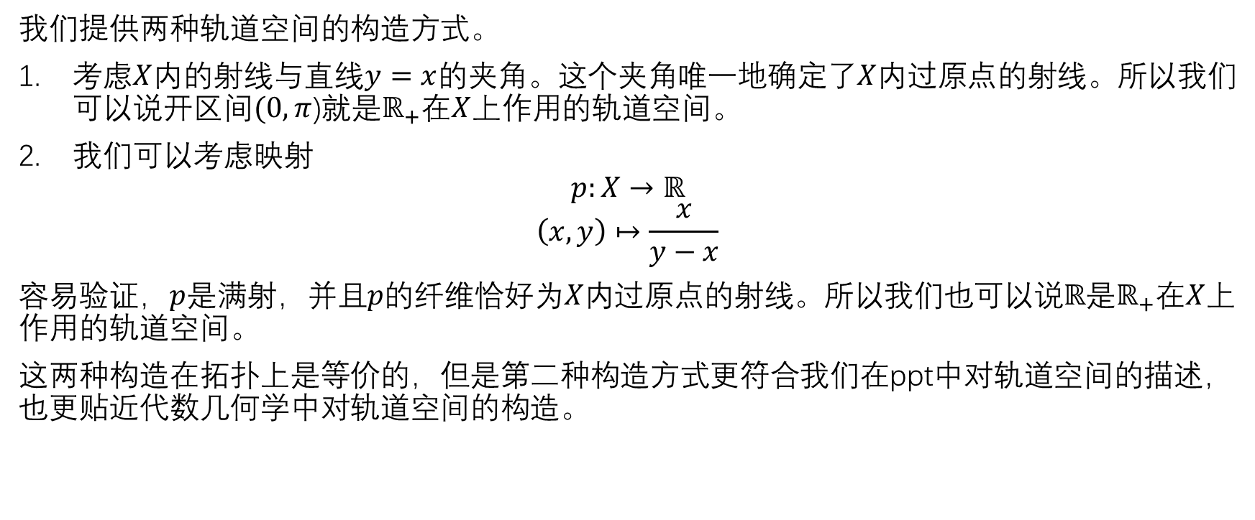
直线上的线段的分类
我们提供两种轨道空间的构造方式。
考虑$X$内的射线与直线$y=x$的夹角。这个夹角唯一地确定了$X$内过原点的射线。所以我们可以说开区间$(0,π$)就是$ℝ_{+}$在$X$上作用的轨道空间。
我们可以考虑映射
$$p:X→ℝ$$
$$\left(x,y\right)↦\frac{x}{y−x}$$
容易验证，$p$是满射，并且$p的$纤维恰好为$X$内过原点的射线。所以我们也可以说$ℝ$是$ℝ_{+}$在$X$上作用的轨道空间。
这两种构造在拓扑上是等价的，但是第二种构造方式更符合我们在ppt中对轨道空间的描述，也更贴近代数几何学中对轨道空间的构造。

Slide 26
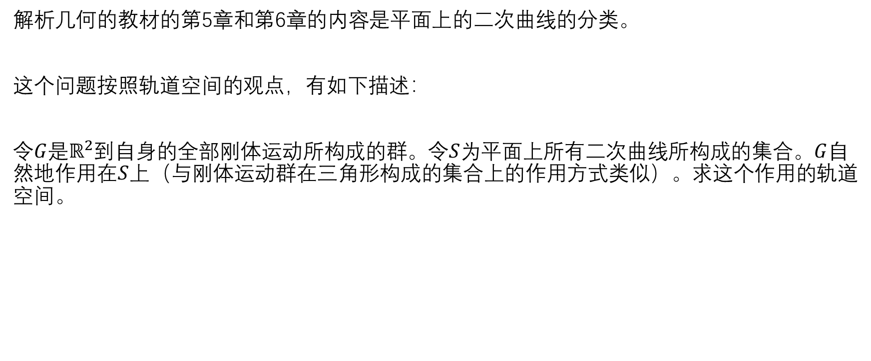
二次曲线的分类
解析几何的教材的第5章和第6章的内容是平面上的二次曲线的分类。
这个问题按照轨道空间的观点，有如下描述：
令$G$是$ℝ^{2}$到自身的全部刚体运动所构成的群。令$S$为平面上所有二次曲线所构成的集合。$G$自然地作用在$S$上（与刚体运动群在三角形构成的集合上的作用方式类似）。求这个作用的轨道空间。

Slide 27
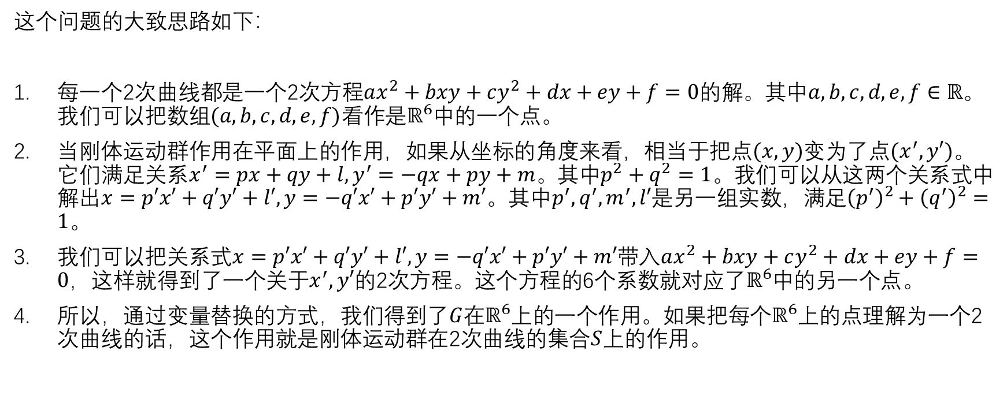
二次曲线的分类
这个问题的大致思路如下：
每一个2次曲线都是一个2次方程$ax^{2}+bxy+cy^{2}+dx+ey+f=0$的解。其中$a,b,c,d,e,f∈ℝ$。我们可以把数组$(a,b,c,d,e,f)$看作是$ℝ^{6}$中的一个点。
当刚体运动群作用在平面上的作用，如果从坐标的角度来看，相当于把点$(x,y)$变为了点$(x^{′},y′)$。它们满足关系$x^{′}=px+qy+l, y^{′}=−qx+py+m$。其中$p^{2}+q^{2}=1$。我们可以从这两个关系式中解出$x=p′x′+q′y′+l′, y=−q′x′+p′y′+m′$。其中$p^{′},q^{′},m^{′},l′$是另一组实数，满足${\left(p^{′}\right)}^{2}+{\left(q^{′}\right)}^{2}=1$。
我们可以把关系式$x=p′x′+q′y′+l′, y=−q′x′+p′y′+m′$带入$ax^{2}+bxy+cy^{2}+dx+ey+f=0$，这样就得到了一个关于$x^{′},y′$的2次方程。这个方程的6个系数就对应了$ℝ^{6}$中的另一个点。
所以，通过变量替换的方式，我们得到了$G$在$ℝ^{6}$上的一个作用。如果把每个$ℝ^{6}$上的点理解为一个2次曲线的话，这个作用就是刚体运动群在2次曲线的集合$S$上的作用。

Slide 28
二次曲线的分类
描述这个问题中出现的轨道空间是一个比较复杂的问题。
解析几何的教材中的处理方法比较古典。
现代的处理方法可以参考Mukai的教材an introduction to invariants and moduli第1章第1节。 Mukai的叙述十分精简。只用8页纸所叙述的内容比解析几何的教材中两章的内容还多。

Slide 29
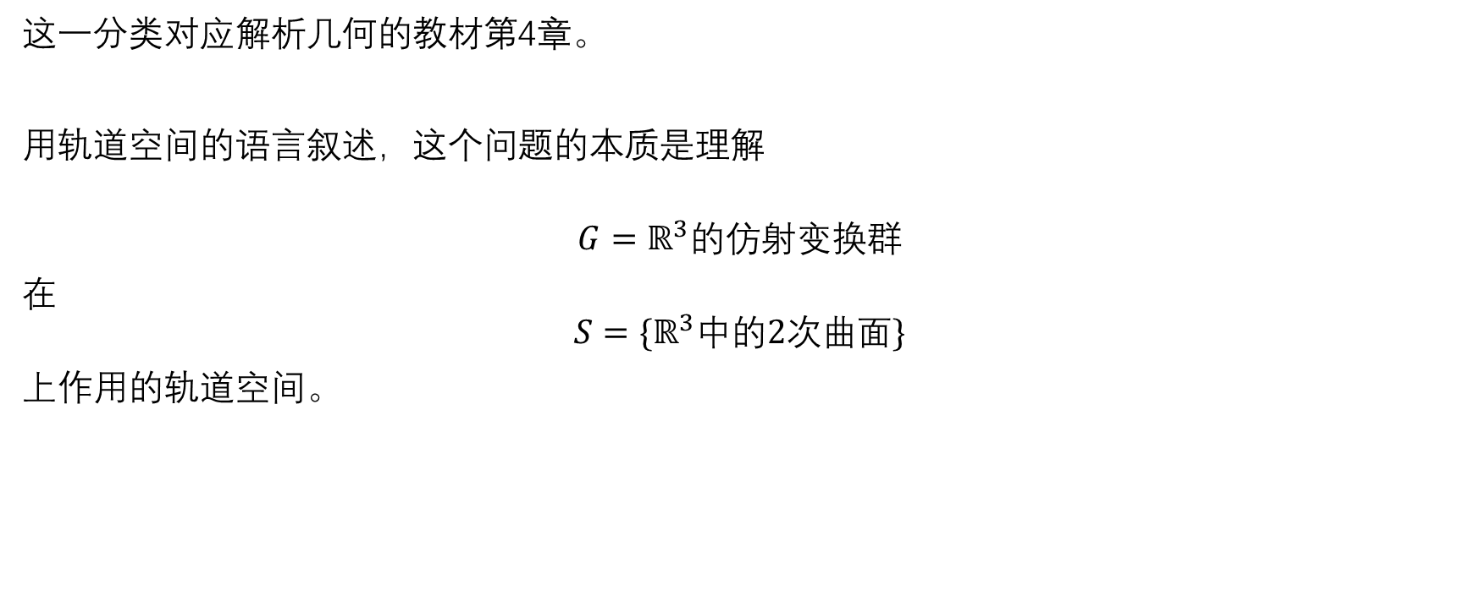
二次曲面的分类
这一分类对应解析几何的教材第4章。
用轨道空间的语言叙述，这个问题的本质是理解
$$G=ℝ^{3}的仿射变换群$$
在
$$S=\{ℝ^{3}中的2次曲面\}$$
上作用的轨道空间。

